Slide 1


Tiếng Việt

Slide 2








Thứ…ngày…tháng…năm 2022
Tiếng việt

Slide 3


01
Giới thiệu chủ điểm luyện nói

Slide 4


Theo các em, ở chủ điểm Cổng trường rộng mở các em sẽ được đọc, viết, nói, nghe về những điều gì?

Slide 5
02
Luyện nói theo chủ điểm

Slide 6


+ Kể về một ngày đi học của em
+ Nêu cảm nghĩ của em sau 1 tháng học tập
Viết ra giấy các nội dung cần nói trước lớp

Slide 7
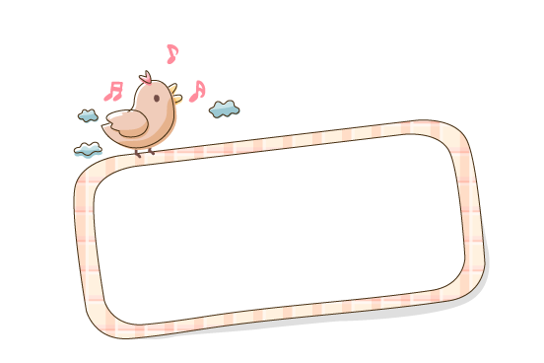
02
Vai, mục đích, nội dung giao tiếp của đoạn hội thoại là gì?
THẢO LUẬN NHÓM
Theo em, chúng ta có nên thả bóng bay lên trời không? Vì̀ sao?

Slide 8
Kể về một ngày đi học của em
THẢO LUẬN NHÓM
- Em đi đến trường cùng ai?
- Thời tiết hôm đó thế nào?
- Đường đến trường hôm đó có gì đặc biệt?
- Buổi học hôm đó có gì đáng nhớ

Slide 9


Tôi xin kể về một ngày đi học làm tôi nhớ mãi. Sáng hôm đó tôi đi đến trường cùng với… Thời tiết… Đường đến trường…. Ngày hôm đó tôi được học các môn học…..

Slide 10
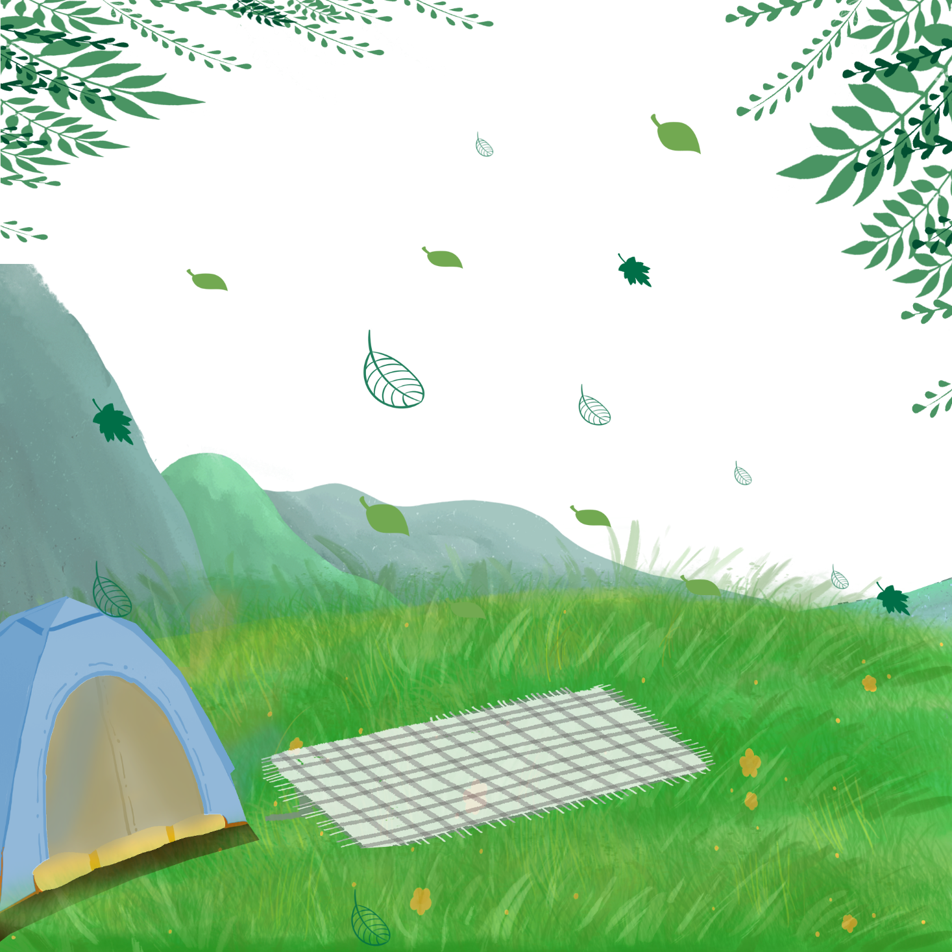



Chia sẻ
Trình bày
Nhận xét

Slide 11

THẢO LUẬN NHÓM
Nêu cảm nghĩ của em sau một tháng học tập.
Em đã quen với các họat động học tập chưa?

Slide 12


Notes:
SẮM VAI

Slide 13


